Slide 1
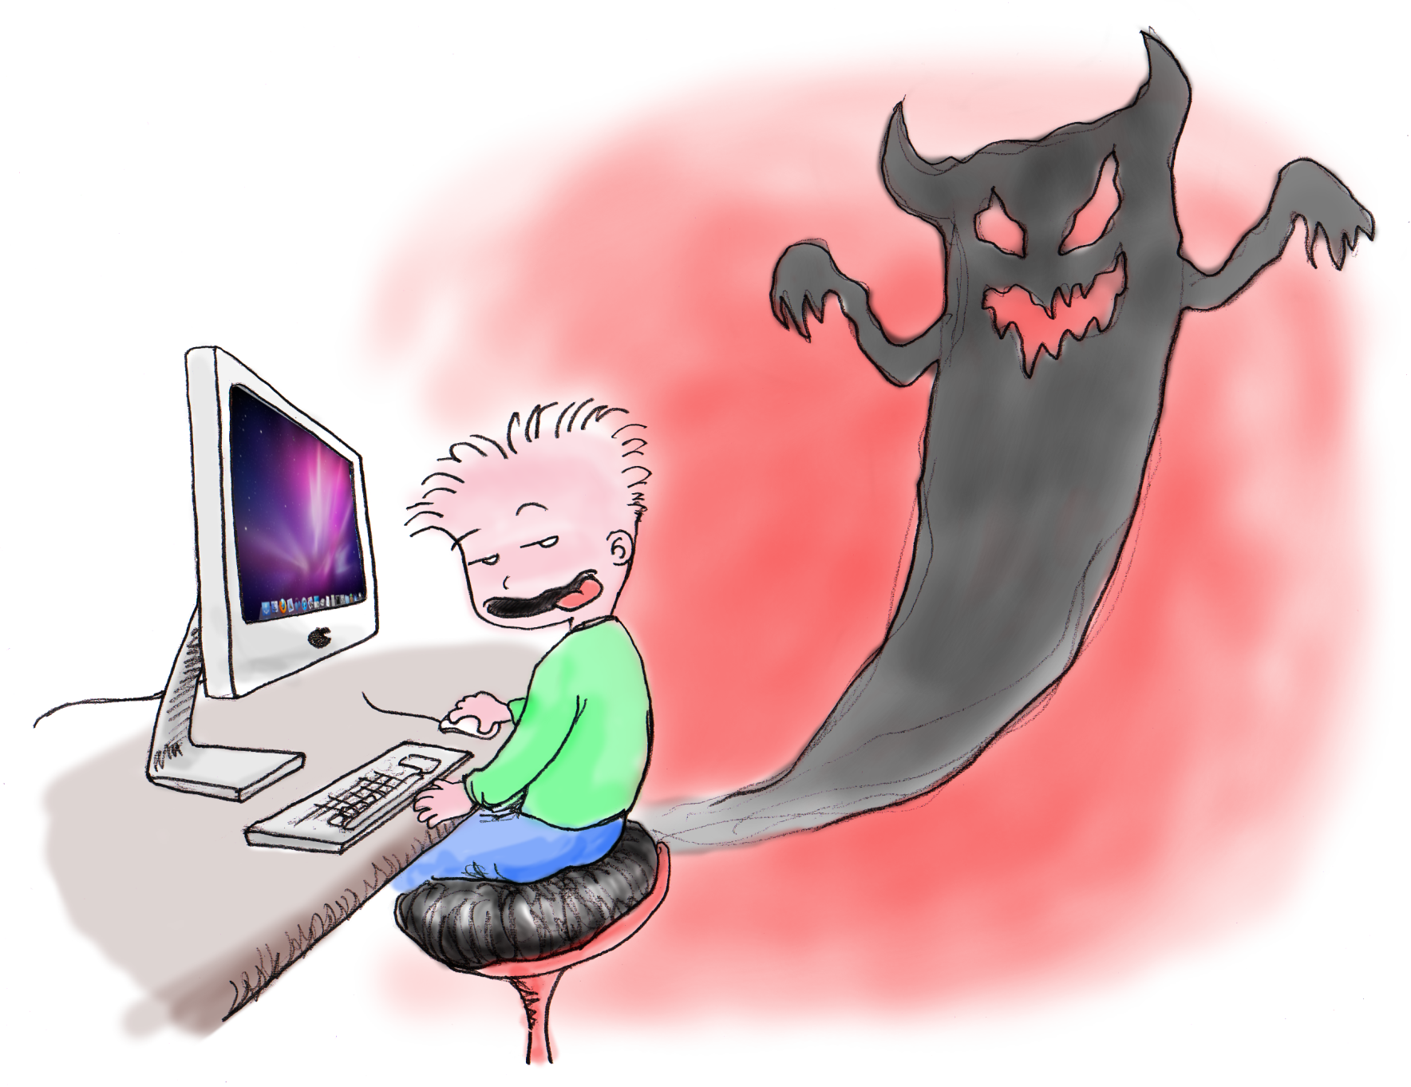

網上風波

Slide 2
社交生活 適用年級：第三學習階段 學習目標 慎言律己，懂得以理性和尊重的態度與朋友相處， 不取笑別人。 認識朋輩相處的技巧及培養友誼的方法。 能自律地使用網絡，遵守網絡禮儀。 價值觀及態度：尊重他人、包容、自律

Slide 3
你有使用社交網站與別人溝通嗎？
你喜歡使用社交網站與別人溝通嗎？為甚麼？
你使用社交網站與別人溝通時，曾否發生甚麼不愉快的經驗？

Slide 4
小結
使用社交網站或網絡與別人溝通既有好處，亦有壞處。我們使用社交網站或網絡時，應該自律，尊重他人，遵守網絡禮儀，做一個負責任的網絡使用者。

Slide 5
網上風波
情境：同學一向有使用社交網站的習慣，但今次
卻引起網上罵戰事件。

Slide 6

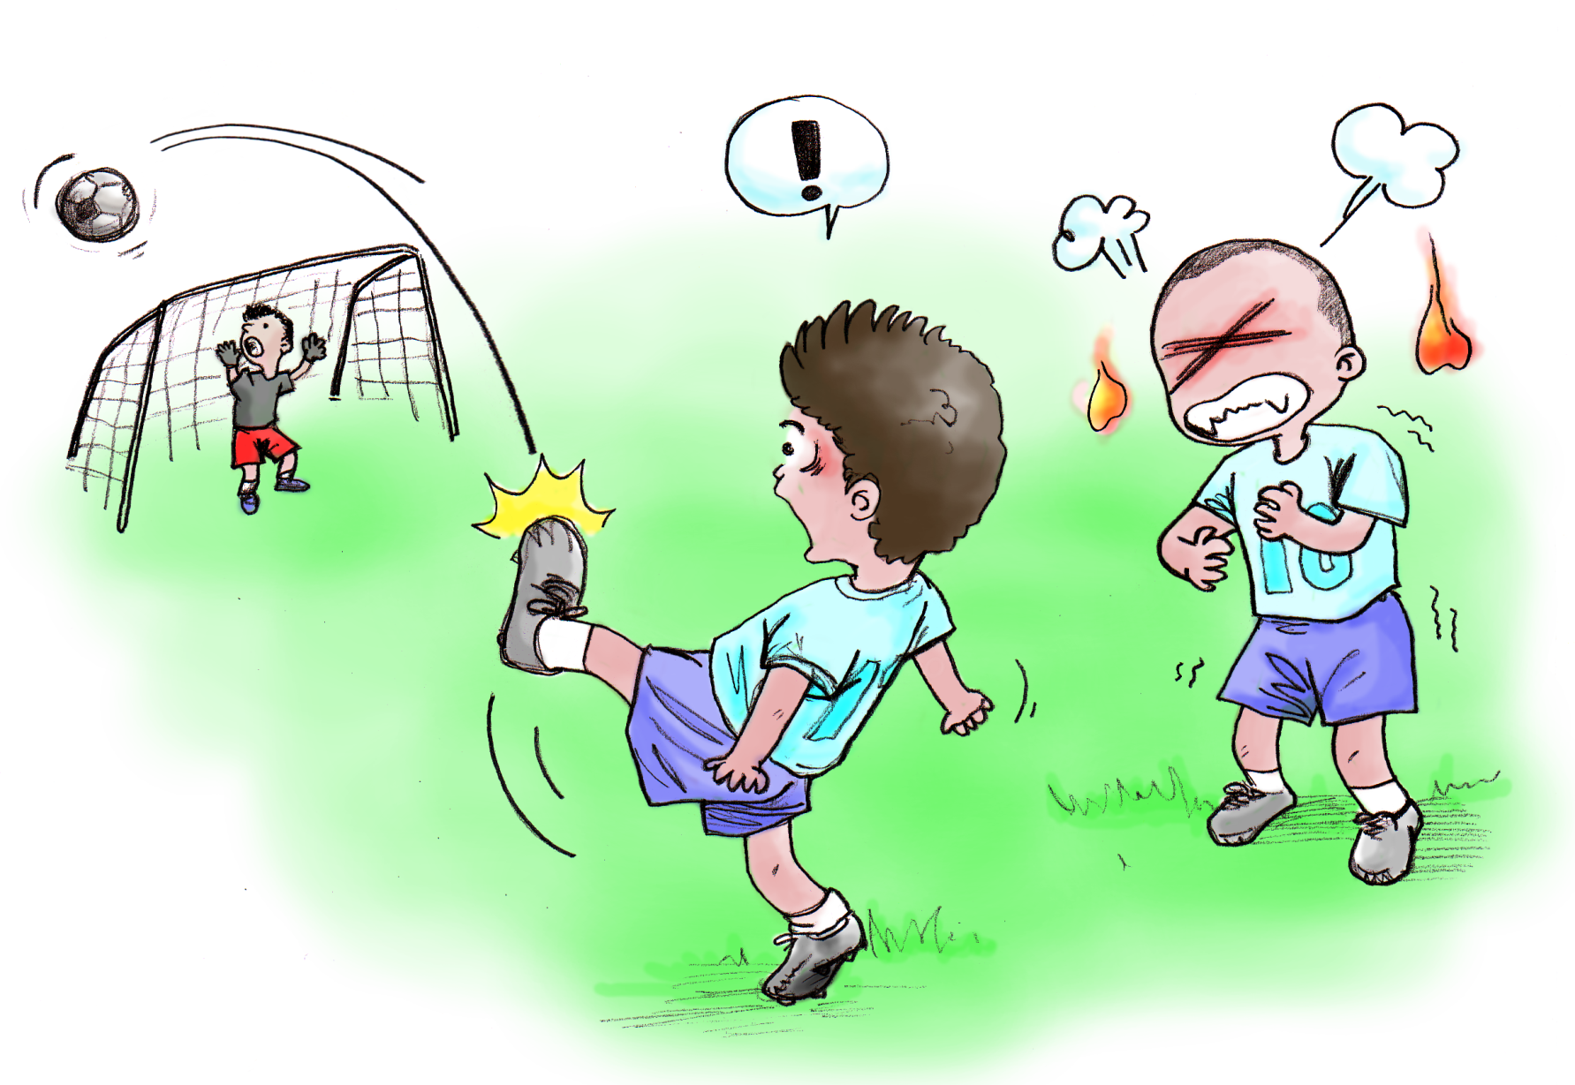
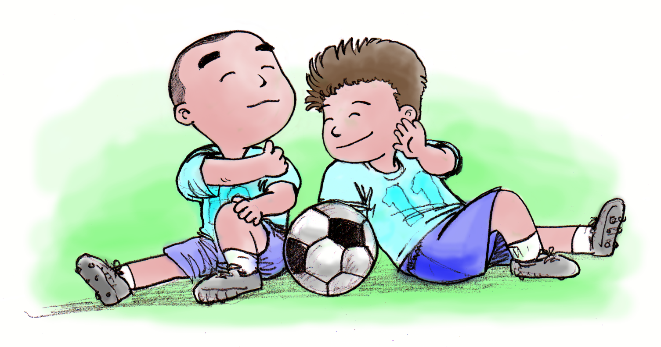
網上風波
個案一：
偉滔、浩軒同屬足球校隊，昨天比賽之後，他們在社交網站上留言，之後引發一場罵戰。
偉滔： |  | 昨天足球比賽慘敗！
浩軒： |  | 有人唔知自己球技差！
偉滔： |  | 你講邊個？
浩軒： |  | 完場前果球你應該交俾我射！
偉滔： |  | 我俾佢地釘住，點交俾你呀！
浩軒： |  | 你分明想搶功勞，唔交球俾其他隊友！
偉滔： |  | 你真係蠻不講理，你以為自己係神射手！明明係上半場有一球可以射入，你都射失啦！
請代入情境中的角色，把網上罵戰的對話
演繹出來，領略他們的感受。

Slide 7
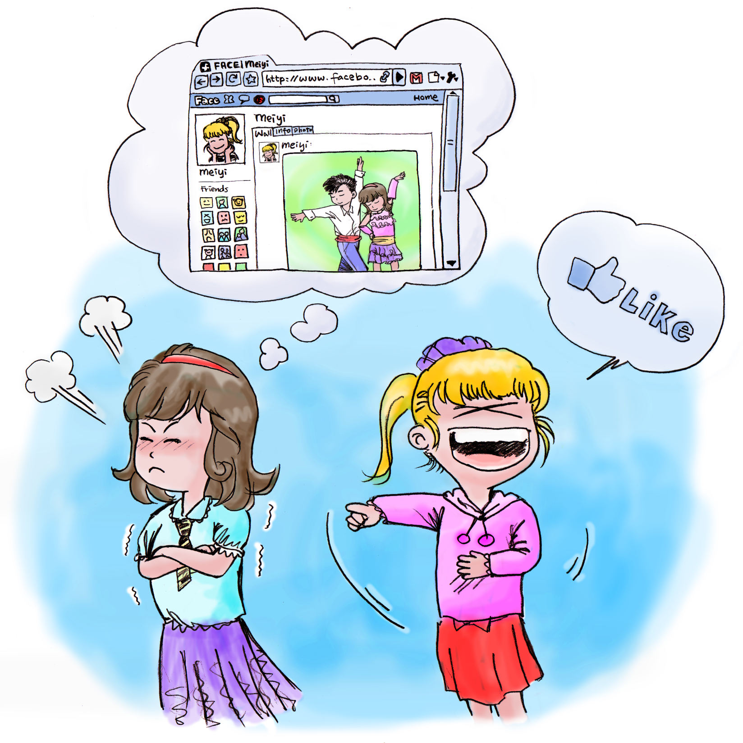
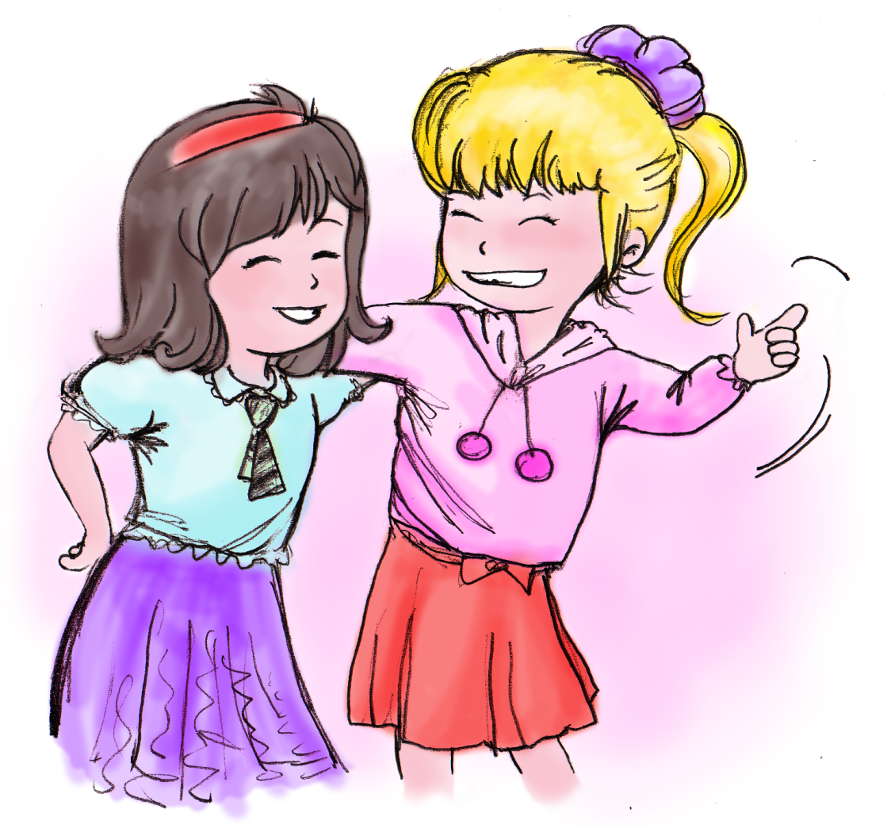
網上風波
個案二：
美怡、婷婷原本是好朋友，剛剛去完社區中心舉辦的日營，美怡未經婷婷同意就把一些照片貼上社交網站上，又留言開玩笑，惹怒了婷婷。
美怡： |  | 哈哈！拉丁舞表演，婷婷與俊朗天生一對呀！
婷婷： |  | 你怎麼放了我的照片上去呀！
志光： |  | 嘩！好襯喎！
玉儀： |  | 婷婷你拍拖！
婷婷： |  | 美怡，你快刪除照片！
美怡： |  | 大家說說笑，你器量真小！
婷婷： |  | 我與你絕交！
請代入情境中的角色，把網上罵戰的對話
演繹出來，領略他們的感受。

Slide 8




網上風波
個案一：假設你是他們的朋友，你很希望他們和好如初，同時
明白朋友相處的正確態度和技巧。
你會怎樣勸解他們呢？把規勸他們的說話寫出來。
我會這樣對偉滔說…
我會這樣對浩軒說…

Slide 9




網上風波
個案二：假設你是她們的朋友，你很希望她們和好如初，同時
明白朋友相處的正確態度和技巧。
你會怎樣勸解她們呢？把規勸她們的說話寫出來。
我會這樣對美怡說…
我會這樣對婷婷說…

Slide 10
網上風波
思考題：
根據上述個案，你認為朋友相處應該持甚麼態度？
反思自己平日與別人相處會否犯上同樣的毛病？

Slide 11
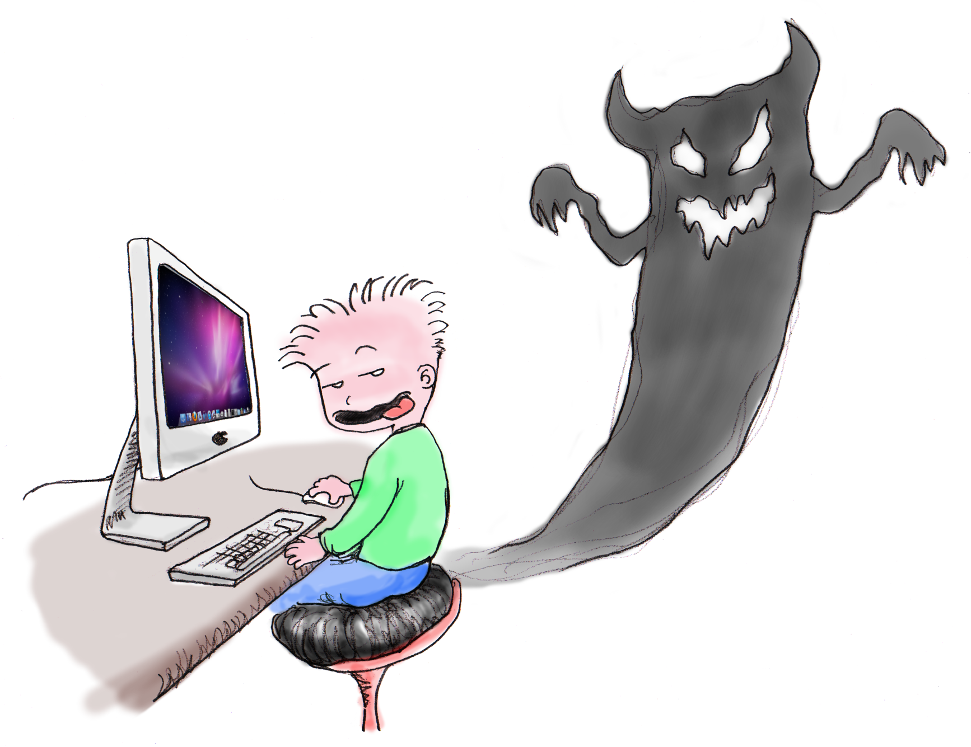
網上風波
小結
同學在使用社交網站或網絡與別人溝通時，要以禮待人，切勿將生活上的怨氣轉化為粗暴或含人身攻擊的言論，也要懂得彼此尊重，未得他人同意不要公開私人資料，包括把他人照片貼在討論區上，逼使別人接受公開評論，處理得不妥善會傷害他人的自尊心，甚至影響友情。

Slide 12
做個網上守禮人
閱讀以下的報導，然後回答問題及與組員分享。
台灣新北市一所中學一名王姓女同學，因為不滿班上楊姓
女同學對她潑水開玩笑，以「我真的再也無法忍受你開玩笑了」
為題，在網絡上貼文抱怨，楊同學竟然留言反擊，用「不要臉」
、「這麼醜」等字句羞辱對方，想不到有三十四名同學也跟著在
網上留言辱罵。受害人心理嚴重受創，引致不斷掉髮、行為出現
異常，家長追問下，才知道女兒受到欺凌，於是憤而控告三十五
名學生誹謗。
楊父接到法院傳票，才知道女兒辱罵別人，闖下大禍，吃上
官司。法院兩度開庭，受害人要求楊女等人在網上道歉，並捐款
五千到一萬八千元作公益。楊女當庭懺悔，楊父也願意捐五萬元
作公益，並在網上公開向王女道歉。其他罵人的學生，也得上法
院，尋求對方原諒。
(資料來源：改寫自2011年8月網上報導)

Slide 13
做個網上守禮人
檢討報導中的學生行為及自我反思：
為甚麼其他同學會跟楊同學一起侮辱王同學？
如果你是他們的同學，面對同樣處境，你會怎樣做？
你與朋友相處之道是甚麼？
在網上討論區發表言論或回應時，應該注意甚麼？

Slide 14
做個網上守禮人
小結
同學在社交網站發表意見時，留心自己的言論會否傷害別人，不能肆意對人品評、侮辱或謾罵，應該理性地回應，共同建立安全及互相尊重的網上空間。
補充資料：《2012個人資料（私隱）（修訂）條例》
《2012個人資料（私隱）（修訂）條例》十月一日正式生效，
根據這條條例未經許可披露他人資料圖利造成當事人心理傷害
和損失，均屬違法，最高罰款一百萬元及監禁五年。日常生活
中個人資料的例子包括：姓名、身分證號碼、電話號碼、地址
、性別、年齡、相片等。
(http://www.pcpd.org.hk/chinese/publications/files/ordinance2012_overview_c.pdf)
圖片提供：柯遵蔚

Slide 15
總結
真實世界中，人與人之間的社交活動有不少約定俗成的禮儀，我們要懂得尊重他人，以禮待人，顧及別人的感受，為人設想。朋友之間有誤會時，要有包容別人錯失的胸襟，要懂得控制情緒，理性地處理糾紛。
在互聯網虛擬世界中，也同樣有一套不成文的規定及禮儀，即網絡禮儀，供互聯網使用者遵守。忽視網絡禮儀的後果，可能會對他人造成騷擾，甚或引發網上罵戰或杯葛等事件，雖然不會像真實世界動武般造成損傷，但對當事人也不會是一種愉快的經驗。假如不懂得處理，侵犯別人私隱或誹謗，更可能要負上法律責任。其實，如果網民自律，大家都願意遵守一些尊重他人私隱的守則，網絡有助拉近人與人之間的距離。

Slide 16
學生延展活動
假設你是一個網上討論區的版主，你建立的討論區主題是：我最喜歡的偶像，你會建議會員在網絡上發表意見時要遵守甚麼禮儀呢？
試製作海報以宣傳「網絡禮儀」。
網絡禮儀

